Slide 1
Kiểm thử nâng cao
Bài 2: kiểm thử đơn vị

Slide 2

Mục tiêu
NUnit Test framework
NUnit Attribute & API

Slide 3
Nội dung
Phần I: NUnit Test framework
Cấu trúc, tổ chức Nunit framework
Test fixture, Setup và Teardown
Phần II: NUnit Attribute & API
Các lớp hỗ trợ Nunit
Attribute & API

Slide 4

NUnitTest framework
Hỗ trợ tạo nhanh test case và test data
NUnit.Framework gồm nhiều class và interface (Test fixture, Assert, [Setup], [Teardown.)
Test môi trường web không cần server

Slide 5
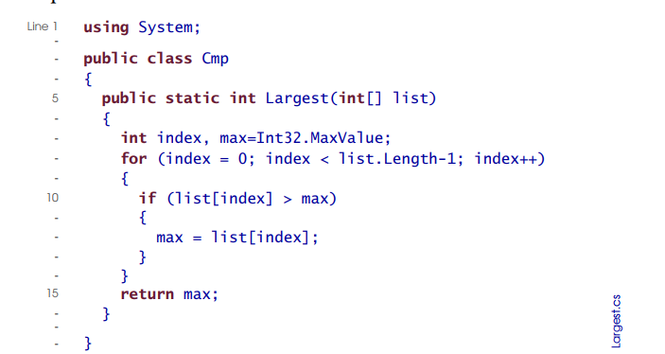
Test function sau
Hàm tìm số lớn nhất trong mảng
Notes:
using System; - - public class Cmp - { 5 public static int Largest(int[] list) - { - int index, max=Int32.MaxValue; - for (index = 0; index < list.Length-1; index++) - { 10 if (list[index] > max) - { - max = list[index]; - } - } 15 return max; - } - - }

Slide 6
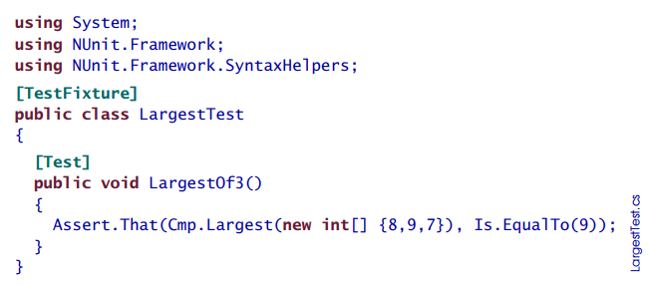
Test Case
Test case

Slide 7
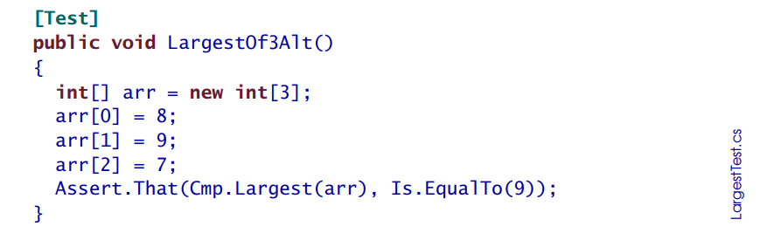
Test Case
Test case
Notes:
[Test] public void LargestOf3Alt() { int[] arr = new int[3]; arr[0] = 8; arr[1] = 9; arr[2] = 7; Assert.That(Cmp.Largest(arr), Is.EqualTo(9)); }

Slide 8
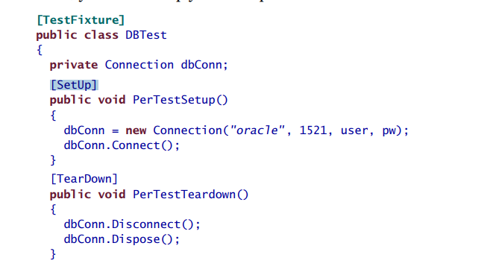
Test Case
Test case
Notes:
[Test] public void LargestOf3Alt() { int[] arr = new int[3]; arr[0] = 8; arr[1] = 9; arr[2] = 7; Assert.That(Cmp.Largest(arr), Is.EqualTo(9)); }

Slide 9
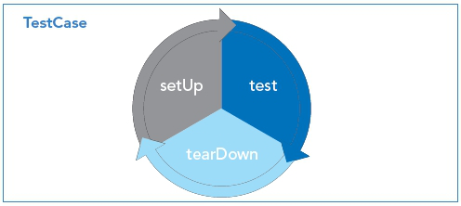
Test fixture là gì
Cấu trúc code của NUnitsử dụng một số Attribute : [SetUp] , [TearDown] …được gọi là Text fixture
Text fixture quy định ngữ cảnh khi chạy test case thông qua khái niệm setup và teardown

Slide 10
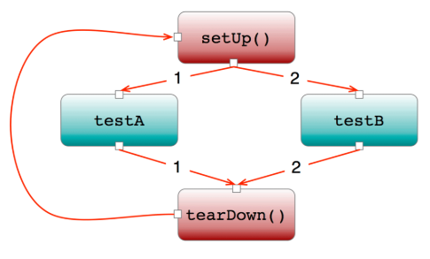
Setup và Teardown
Một số phương thức cần được hoàn thành trước khi chạy test case, ví dụ tạo kết nối csdl
Một số phương thức cần được hoàn thành sau khi chạy test case, ví dụ tắt kết nối csdl

Slide 11
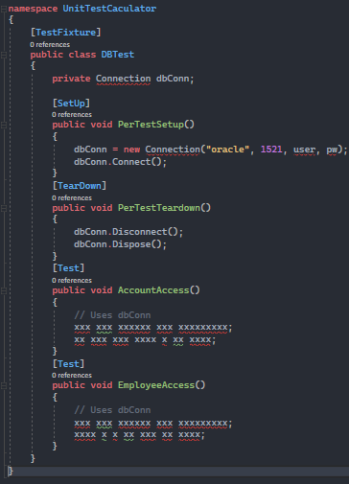
Setup và Teardown
Cho biết thứ tự các phương thức thực thi ?

Slide 12
Setup và Teardown
Thứ tự các phương thức thực thi
PerTestSetup()
AccountAccess()
PerTestTeardown()
PerTestSetup()
EmployeeAccess()
PerTestTeardown()
PerTestSetup()
AccountAccess
PerTestTeardown()()
PerTestSetup()
EmployeeAccess
PerTestTeardown()

Slide 13
Setup và Teardown
[SetUp] : Phương thức được đánh dấu attribute này sẽ được thực thi trước mỗi phương thức test.
[TearDown] : Phương thức được đánh dấu attribute này sẽ được thực thi sau mỗi phương thức test.
[TestFixtureSetUp] : Phương thức được đánh dấu attributes này sẽ thực thi trước tất cả các phương thức test.
[TestFixtureTearDown] : Phương thức được đánh dấu với attributes này sẽ được thực thi ngay sau khi tất cả các test đều được thực hiện.

Slide 14
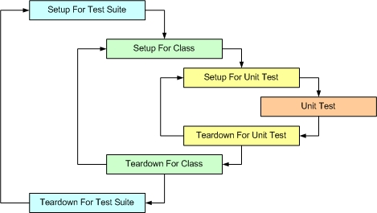
Setup và Teardown

Slide 15
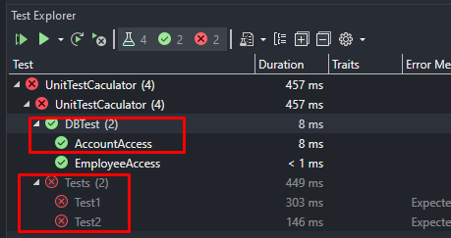
Nunit Test Result
Kết quả test
Kết quả chạy test case thành công sẽ thông báo màu xanh, nếu thất bại là màu đỏ

Slide 16




Nunit
DEMO
Notes:
Giới thiệu ngắn gọn không cần phải giải thích kỹ các đặc điểm này. Vì ở thời điểm này khi giải thích sinh viên vẫn không thể hiểu được.

Slide 17
Kiểm thử nâng cao
Bài 4: kiểm thử đơn vị (P2)

Slide 18
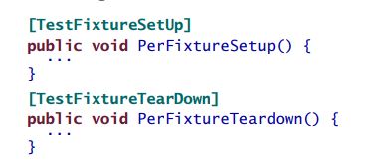
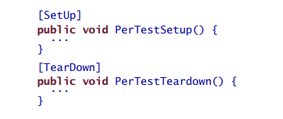
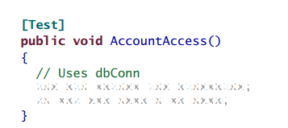
Nunit Classic Asserts
Nunit attribute là dạng đặc biệt được thêm vào code C# làm cho cấu trúc rõ ràng hơn

Slide 19

Nunit Assert
Nunit Assert Class
https://docs.nunit.org/articles/nunit/writing-tests/assertions/classic-assertions/Assert.AreEqual.html

Slide 20


Nunit Assert
Nunit Assert Class

Slide 21
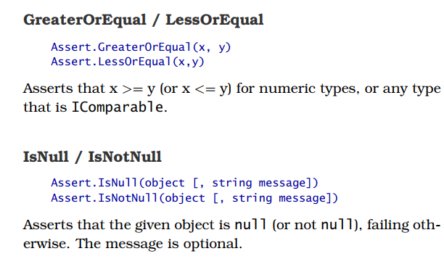
Nunit Assert
Nunit Assert Class

Slide 22
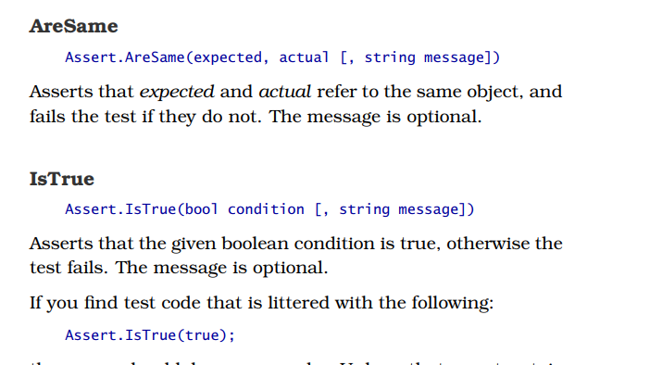
Nunit Assert
Nunit Assert Class

Slide 23
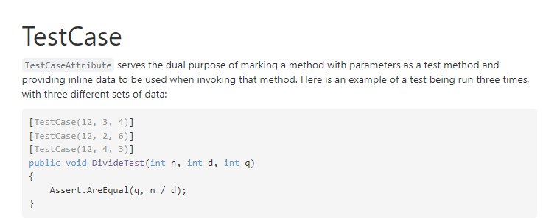
Nunit Testcase
Nunit TestCase

Slide 24
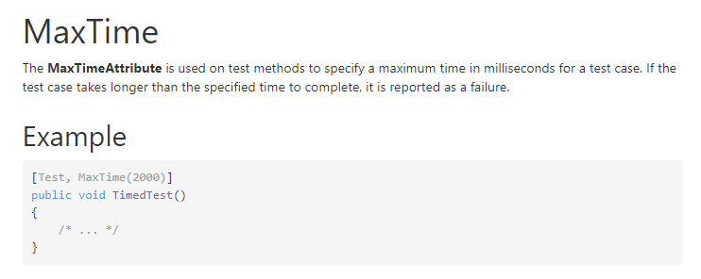
Nunit MaxTime
Nunit MaxTime

Slide 25
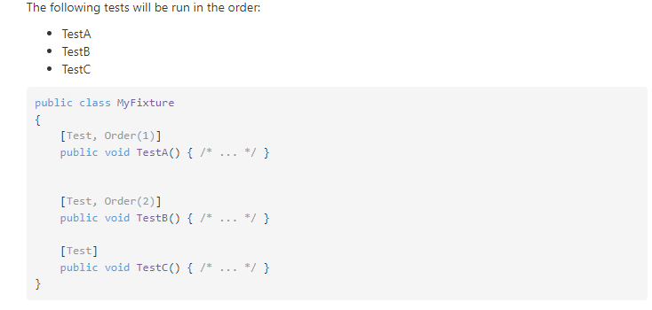
Nunit ORDER
Nunit Order

Slide 26

Tổng kết bài học
Phần I: NUnitTest framework
Cấu trúc, tổ chức jnunit framework
Test fixture, Setup và Teardown
Phần II: Nunit Attribute & API
Các lớp hỗ trợ Nunit
Attribute & API

Slide 27

KẾT THÚC

